Slide 1




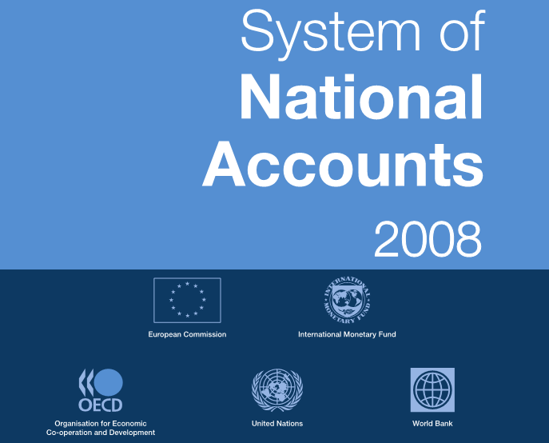
Changements de nomenclatures
Sylvain Billot
Département des Comptes Nationaux - INSEE
Notes:
1

Slide 2
Construction des ERE
  Quelques notations :
    MOP_{AN,NN}= matrice de passage, en %, de l’ancienne nomenclature vers la nouvelle de l’opération OP. Elle a en lignes les postes des anciennes nomenclatures et en colonnes les postes des nouvelles.
    OP_{NN} = Ensemble des séries de l’opération OP en nouvelle nomenclature (NN). Il s’agit d’une matrice qui contient, en ligne tous les produits de la nouvelle nomenclature et en colonne toutes les années où cette information est disponible.
    OP_{AN} = Matrices des séries de l’opération OP en ancienne nomenclature. Il s’agit d’une matrice qui contient, en ligne tous les produits de la ancienne nomenclature et en colonne toutes les années où cette information est disponible.
  Formule de changement de nomenclature :
2

Slide 3
Construction des ERE en nouvelle nomenclature
  Méthode (trop) simple
    La méthode de conversion la plus simple consiste à appliquer la même matrice à toutes les opérations et tous les produits des ERE.
    Dans ce cas, les équilibres ressources - emplois sont automatiquement respectés.
    En revanche, les particularités de certaines opérations (la production n’a pas la même structure produits que la FBCF) ou des certains secteurs institutionnels (les dépenses des administrations ne ressemblent pas à celles des ménages) ne sont pas respectées.
3

Slide 4
Construction des ERE en nouvelle nomenclature
  Chaque série longue est rétropolée à l’aide d’une matrice de passage qui lui est propre
    Une matrice pour quasiment chaque opération des ERE :
      la production par produit, les importations, exportations, CI, FBCF et les dépenses de consommation par SI agrégé.
    Des matrices calculées par la division TES pour l’année de base
      - Les matrices initiales ont été calculées par la division TES …
      - … qui a elle même adapté les matrices de passage fournies par la Direction des statistiques d’entreprises pour l’année de base, à partir de l’exploitation des enquêtes annuelles d’entreprises en 2006. En effet, cette enquête a été réalisée en double nomenclature justement pour faciliter le passage de la Naf rev. 1 vers la Naf rev. 2.
4

Slide 5
Construction des ERE en nouvelle nomenclature
    Certaines matrices ont été modifiées ex-post par l’équipe des rétropoleurs
      On a parfois revu la ventilation par produit
      Enfin, certaines nouvelles matrices ont été créées ( impôts sur les produits, marges de transport et commerciales, FBCF des APU).
    Les marges et la FBCF des APU ont d’abord été rétropolées à l’aide de la matrice de passage de la production….
    Mais il a ensuite été nécessaire d’établir des matrices propres à ces opérations, notamment pour éviter de « créer » des informations là où l’on attend des 0 ou inversement d’attribuer des 0 là où on attend de l’information
    Les matrices de passage ont été calculées sur la base des comptes de l’année 2006. Or, la structure du tissu productif français en 1959 n’est pas celle des années 2000. C’est pourquoi lors de la rétropolation, les matrices ont été actualisées en 1959, 1978 et 1999 pour tenir compte de l’évolution de la structure de l’économie depuis 1949.
5

Slide 6
Construction des ERE en nouvelle nomenclature
    Recourir à des matrices de passage :
    Est une méthode simple et facile à automatiser pour effectuer un changement de nomenclature
    Mais elle pose des problèmes car elles peuvent donner une vision erronée de l’économie passée : le cas des industries extractives
    En France, les industries extractives sont aujourd’hui presque entièrement importées, mais il n’en a pas toujours été ainsi. C’est pourquoi, le recours à des matrices de passages obtenues à partir des comptes de 2006 ne reflète absolument pas la structure du tissu productif des années 1950 et plus.
    La solution consiste à construire des séries longues à partir des données détaillées des bases précédentes de la comptabilité nationale.
    Ainsi, la rétropolation des industries extractives a été construite en rapprochant les données fines des bases de 1962 à 2000.
    Afin de construire des séries cohérentes sur toute la période 1959-2005 à partir des bases successives de comptes nationaux, il faut confronter les nomenclatures de produits et les nomenclatures d’opérations, ainsi que leur mode de valorisation
6

Slide 7
Construction des ERE en nouvelle nomenclature
Comparaison entre rétropolation « spontanée » et rétropolation « manuelle » de l’ERE des industries extractives
Lecture : comme la production française a nettement diminué depuis le milieu des années 1980, la rétropolation « spontanée » (par application de la matrice de passage calculée en 2006) conduit à sous-estimer la production sur la période 1959-1995
7

Slide 8
Construction des ERE en nouvelle nomenclature
La rétropolation « manuelle » augmente donc la production de l’extraction dans le passé. Si cette augmentation n’était pas compensée, il y aurait donc un impact sur la production globale et donc sur le PIB.
Il faut donc neutraliser cet effet en compensant sur d’autres ERE
8

Slide 9
Le changement de nomenclature dans les CPR et le TEI
Pour les CPR, la conversion en nouvelle nomenclature s’effectue comme pour les ERE, par application d’une matrice de passage. Cependant, pour les comptes de branche il n‘existe qu’une seule matrice de passage : c’est celle de la production par branche.
Pour les TEI, deux matrices de passage ont été utilisées :
- Celle des consommations intermédiaires par produits
- Celle de la production par branches
CI_{aNN} = CI branche x produit de l’année a en nouvelle nomenclature (NN).
CI _{aAN} = CI branche x produit pour l’année a en ancienne nomenclature.
^{t}MProd_BR = matrice de passage, en %, de l’ancienne nomenclature vers la nouvelle de la production branche.
MCI_PR = matrice de passage des CI par produit (en %) de l’ancienne nomenclature vers la nouvelle.
9

Slide 10
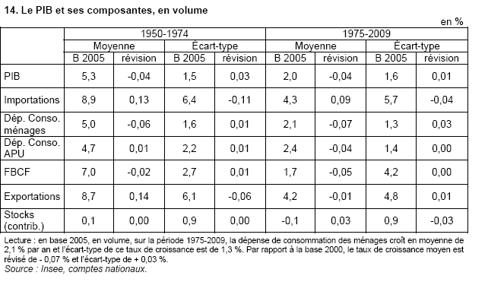
De la base 2000 à la base 2005 : des résultats globaux peu modifiés
10

